Slide 1
Ripple Nedir ?
Ripple, Blockchain teknolojisini ve gücünü kullanarak finansal kurumların ve onların müşterilerinin ödeme işlemlerini (özellikle uluslararası) daha hızlı, daha güvenilir ve daha ucuz şekilde yapmalarını sağlayan 2012 yılında kurulmuş olan bir şirkettir.

Slide 3
RİPPLE KULLANIM AMAÇLARI
Ripple'ın temel amacı, bankaları, ödeme sağlayıcılarını ve dijital varlık borsalarını birbirine bağlayarak daha hızlı ve düşük maliyetli küresel ödemeler sağlamaktır.

Slide 4
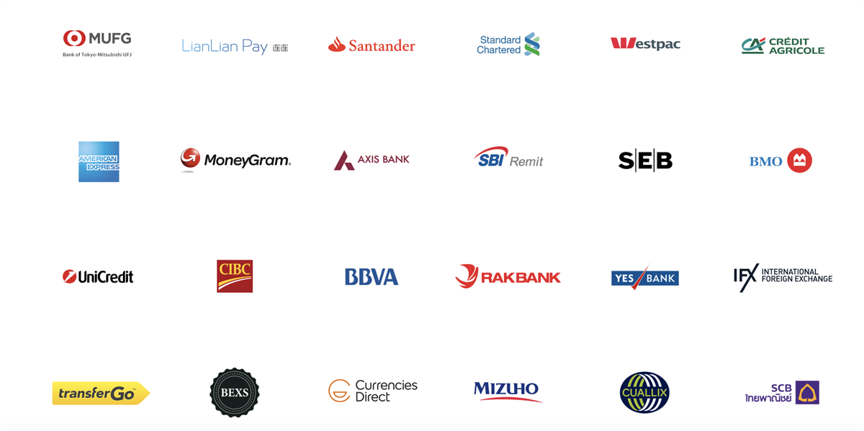

Slide 5
Tayland’ın en eski bankası olan Siam Commercial Bank(SCB), şirketi dijital çağa taşımak ve anında, düşük maliyetli sınır ötesi ödemeler sunmak için Ripple platformu üzerinde çalışan bir mobil uygulama olan SCB Easy’yi ortaklık kurdu. Bugün sınırların ötesine para gönderip almak çok zor.İnsanlar bir banka şubesine fiziksel olarak gitmeli uzun ve karmaşık formlar doldurmalı ve şeffaflık olmadan ödemelerin alınmasını beklemelidir.
Tayland’a gelen bir turist olduğunuzu ve bir şey almak için yerel para birimiyle takas etme ihtiyacını ortadan kaldırmak için kendi ülkenizin mobil uygulamasını kullanarak qr ödeme şekli ile ürünleri teslim alabilirsiniz.
HEDEF
STELLAR :FİNANSAL HİZMETLERİN DÜNYA ÇAPINDA GENİŞLETMEK VE BANKA HESABI OLMAYANLARA YARDIMCI OLMAK
RİPPLE : büyük bir kâr potansiyeli olan büyük bir pazar olan bankalara hitap etmek için gerçekleşti.
KONSENSÜS PROTOKOLLERİ:
Stellar için benzersiz fikir birliği protokolü ve Ripple için doğruluk kanıtı ile farklı fikir birliği algoritmaları kullanıyor.

Slide 6
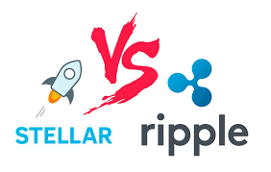
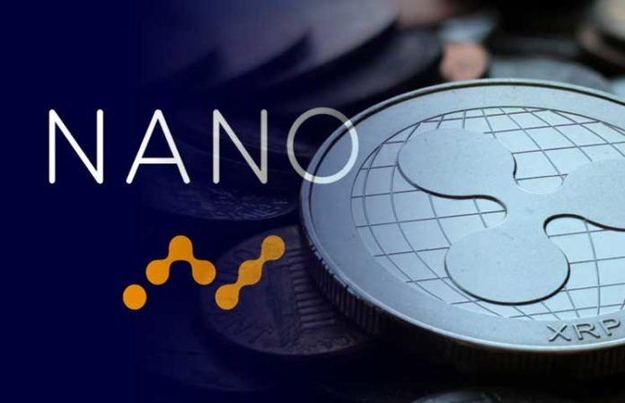

Benzer Platformlar
Hedefler,Kuruluşun Büyüklüğü,Konsensüs protokolleri

Slide 7
Interoperability desteği?
Ripple aynı zamanda farklı ödeme ağlarında bağlantı kurarak, çeşitli ledger'lar arasında transfer yapılmasını sağlayan Interledger Protocol'ünü (ILP) destekler. TCP/IP protokolünden esinlenen Interledger, tek bir para birimine veya ödeme sağlayıcısına bağlı kalmadan kolayca ledger'lar arası transfer akışını sağlar.

